Slide 1




CHÀO MỪNG CÁC EM
ĐẾN VỚI BÀI HỌC HÔM NAY!
Gv. ………..

Slide 2



CHƯƠNG 6
Bài 2: PHƯƠNG TRÌNH BẬC HAI MỘT ẨN

Slide 3


THIẾT BỊ DẠY HỌC VÀ HỌC LIỆU
1. Giáo viên: SGK, kế hoạch bài dạy; máy chiếu, máy tính cầm tay
2. Học sinh:
Sách giáo khoa Toán 9, tập hai.
Dụng cụ học tập, máy tính cầm tay

Slide 4





Nhận biết khái niệm phương trình bậc hai một ẩn. Giải phương trình bậc hai một ẩn
Vận dụng phương trình bậc hai một ẩn vào giải quyết bài toán thực tiễn
Mục tiêu
Tính nghiệm của phương trình bậc hai một ẩn bằng máy tính cầm tay.

Slide 5

HOẠT ĐỘNG
Khởi động

Slide 6

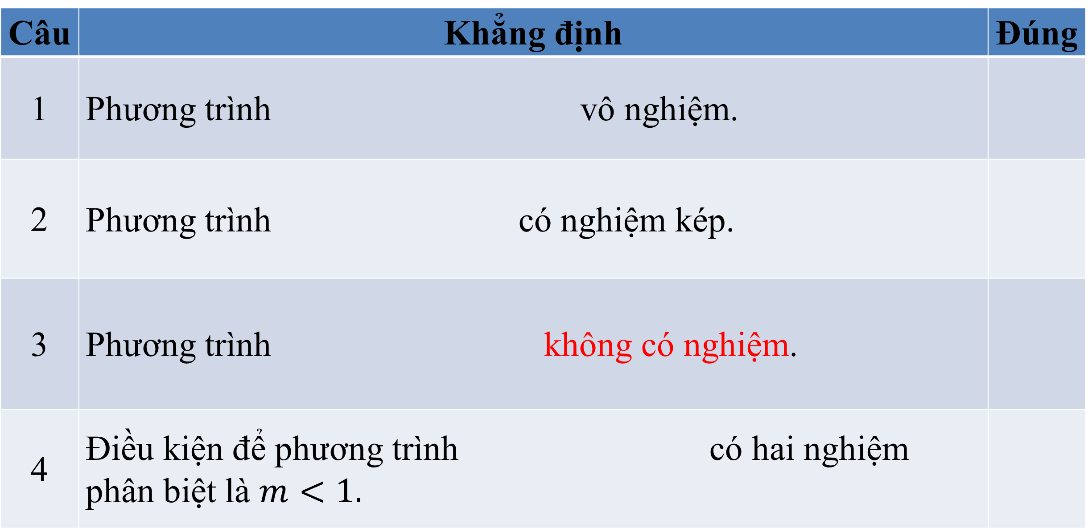
Trong các khẳng định sau, khẳng định nào là đúng?
Câu | Khẳng định | Đúng
1 | Phương trình vô nghiệm.
2 | Phương trình có nghiệm kép.
3 | Phương trình không có nghiệm.
4 | Điều kiện để phương trình có hai nghiệm phân biệt là $m<1.$
x
x

Slide 7
HÌNH THÀNH KIẾN THỨC

Slide 8

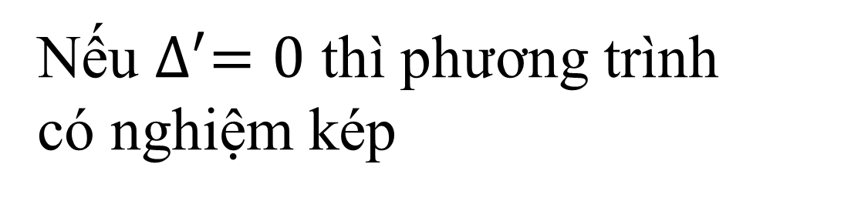
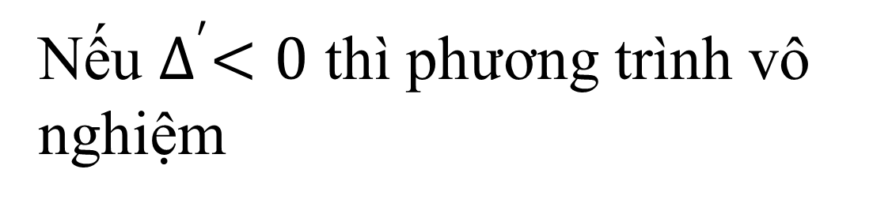
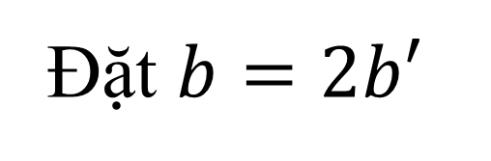
BÀI 2: PHƯƠNG TRÌNH BẬC HAI MỘT ẨN
HOẠT ĐỘNG
HÌNH THÀNH KIẾN THỨC MỚI
3. Công thức nghiệm của phương trình bậc hai:
Xét phương trình
Nếu $∆^{′}=0$ thì phương trình
có nghiệm kép
Đặt $b=2b′$
thì
Nếu $∆^{′}<0$ thì phương trình vô nghiệm
Kí hiệu ta có
Nếu $∆^{′} >0$thì phương trình có hai nghiệm phân biệt

Slide 9
BÀI 2: PHƯƠNG TRÌNH BẬC HAI MỘT ẨN
HOẠT ĐỘNG
HÌNH THÀNH KIẾN THỨC MỚI
3. Công thức nghiệm của phương trình bậc hai:
Phương trình
Biệt thức
PT có hai nghiệm phân biệt
PT có nghiệm kép
PT vô nghiệm

Slide 10

BÀI 2: PHƯƠNG TRÌNH BẬC HAI MỘT ẨN
HOẠT ĐỘNG
HÌNH THÀNH KIẾN THỨC MỚI
3. Công thức nghiệm của phương trình bậc hai:
Ví dụ 1: Giải phương trình
B­ước 1: Xác định các hệ số a, b, c.
B­ước 2: Tính Δ’.
B­ước 3: Kết luận số nghiệm của phương trình
Vậy ph­ương trình có hai nghiệm phân biệt:
B­ước 4: Tính nghiệm theo công thức nếu có nghiệm

Slide 11

HOẠT ĐỘNG
Luyện tập

Slide 12

BÀI 2: PHƯƠNG TRÌNH BẬC HAI MỘT ẨN
HOẠT ĐỘNG
HOẠT ĐỘNG NHÓM
Bài tập: Dùng công thức nghiệm thu gọn để giải các phương trình:
Nhóm 1,5
Nhóm 3,7
Nhóm 2,6
Nhóm 4,8

Slide 13

HOẠT ĐỘNG
VẬN DỤNG

Slide 14
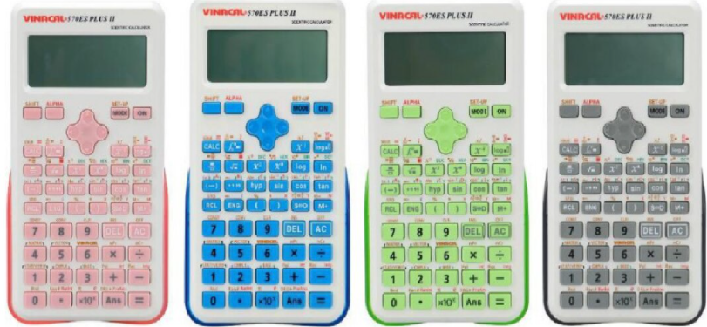
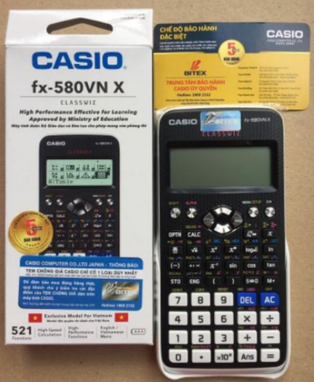
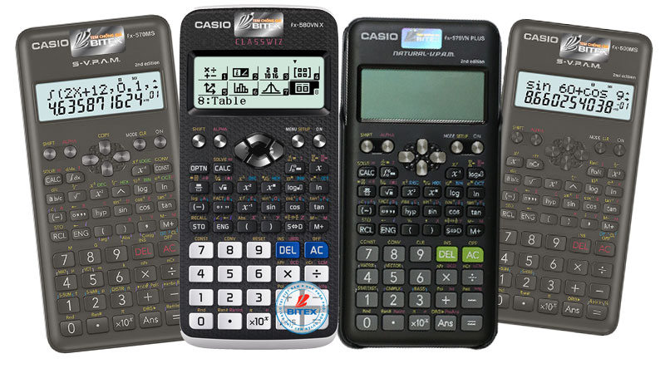
BÀI 2: PHƯƠNG TRÌNH BẬC HAI MỘT ẨN
4. Tìm nghiệm của phương trình bậc hai một ẩn bằng máy tính cầm tay
Ta có thể sử dụng máy tính cầm tay để tìm nghiệm của phương trình bậc hai

Slide 15

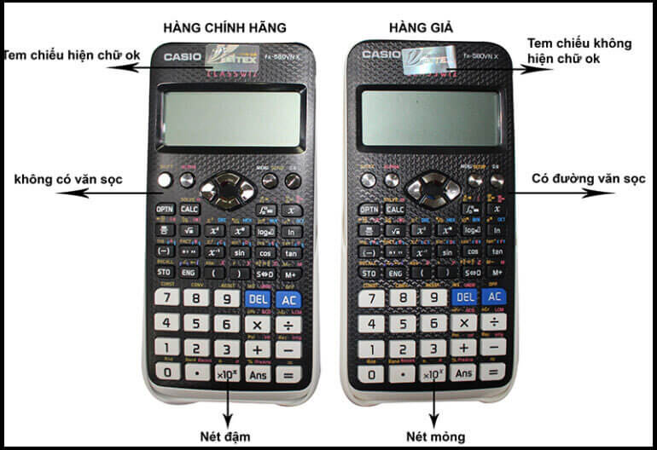
Casio fx-580VNX là dòng máy tính học sinh bán chạy nhất hiện nay và bị làm giả nhiều nhất trên thị trường. Vậy làm thế nào để phân biệt được máy tính thật và giả các em hãy quan sát video sau.

Slide 16







BÀI 2: PHƯƠNG TRÌNH BẬC HAI MỘT ẨN
4. Tìm nghiệm của phương trình bậc hai một ẩn bằng máy tính cầm tay
Ví dụ 1:
Dùng máy tính cầm tay để tìm nghiệm phương trình
- Nhấn nút ON để khởi động máy
- Nhấn nút
- Màn hình xuất hiện
- Nhập các hệ số sau
- Màn hình xuất hiện

Slide 17

BÀI 2: PHƯƠNG TRÌNH BẬC HAI MỘT ẨN
4. Tìm nghiệm của phương trình bậc hai một ẩn bằng máy tính cầm tay
Thực hành 5:
Dùng máy tính cầm tay để tìm nghiệm phương trình

Slide 18

BÀI 2: PHƯƠNG TRÌNH BẬC HAI MỘT ẨN
Vận dụng
Sau khi được ném theo chiều từ dưới lên, độ cao của quả bóng theo thời gian (giây) được xác định bởi công thức . Thời gian từ lúc ném cho đến khi bóng chạm đất là bao lâu?
Khi bóng chạm đất thì , nghĩa là hay
Giải phương trình ta được
(loại)
(thoả),
Vậy thời gian từ lúc ném cho đến khi bóng chạm đất là 2 giây

Slide 19

延迟符
At
Home
Hướng dẫn tự học ở nhà
- Học công thức nghiệm thu gọn.
- Xem lại các ví dụ, thực hành, vận dụng
- Xem trước phần 5. Giải bài toán bằng cách lập phương trình bậc hai

Slide 20



CẢM ƠN CÁC EM
ĐÃ LẮNG NGHE BÀI HỌC!
Tài liệu được chia sẻ bởi Website VnTeach.Com
https://www.vnteach.com

